Slide 1
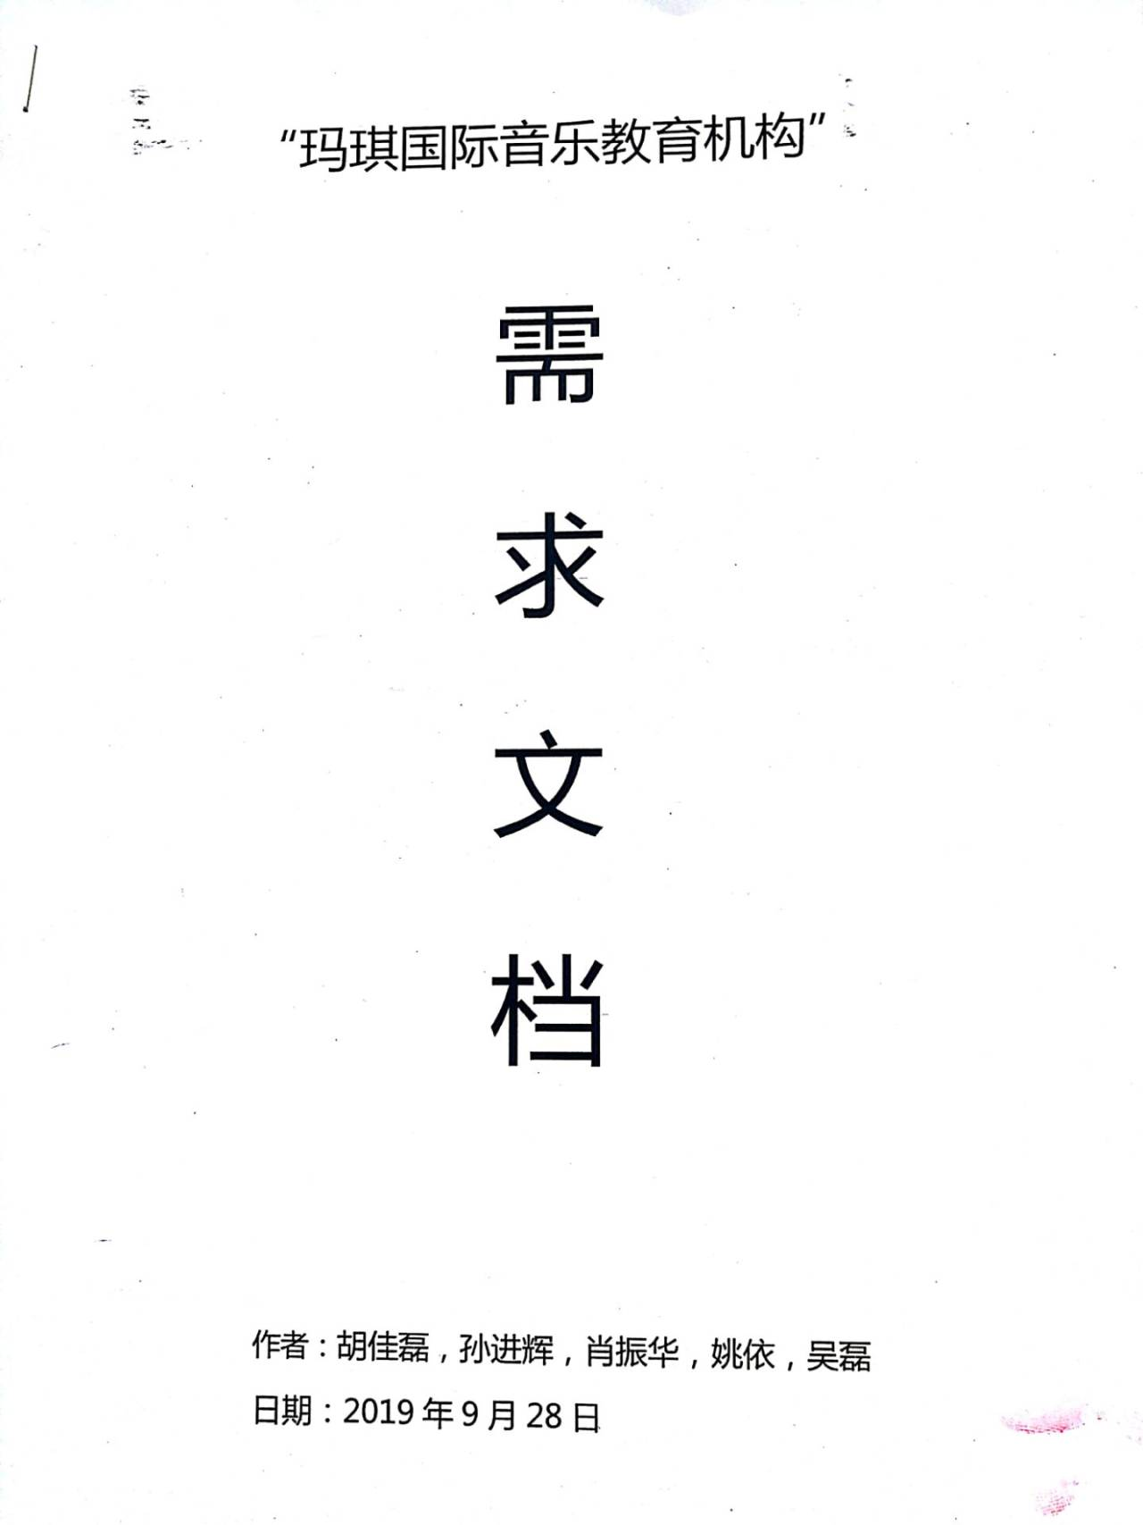
云溪团队
需求文档汇报PPT
制作人：吴磊
汇报人：肖振华

Slide 2
讨论过程
签订文档
工作总结
1
1
2
2
3
CONTENTS
3
4
5

Slide 3
1
第一点
讨论过程

Slide 4
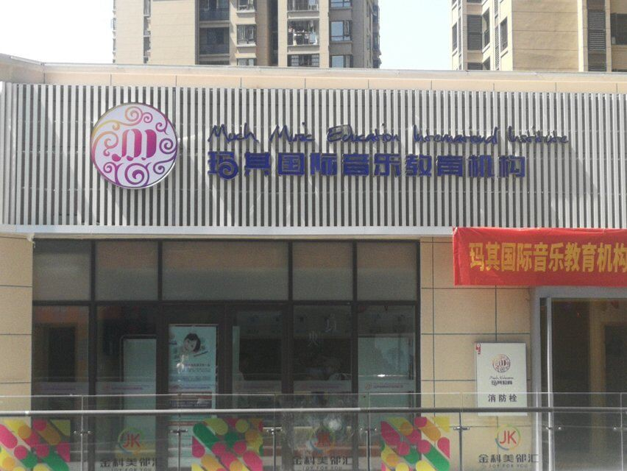
工作详情
工作详情
时间：2019/09/28
地点：中贸城玛其音乐教育机构
内容：讨论需求文档详细内容

Slide 5
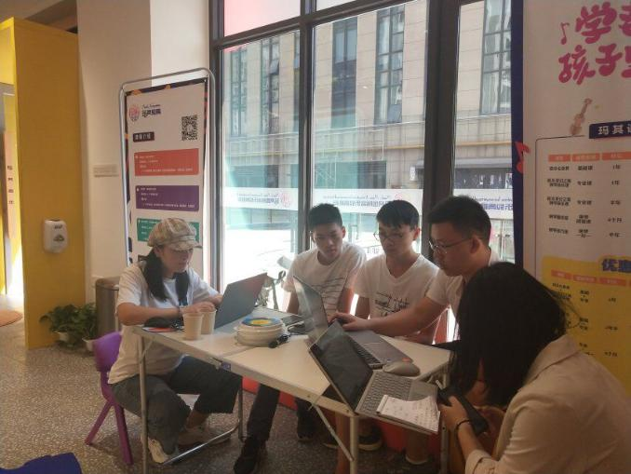
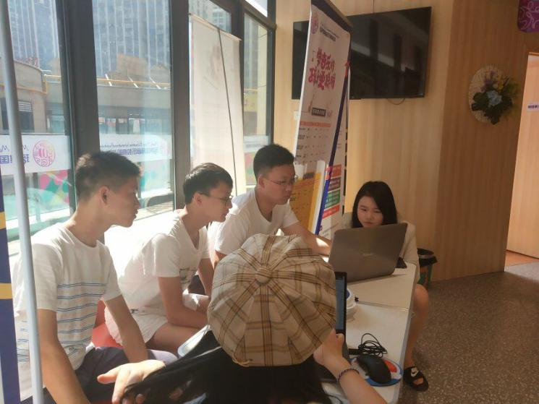
工作详情
讨论过程中
讨论过程中

Slide 6
第二点
签订文档

Slide 7
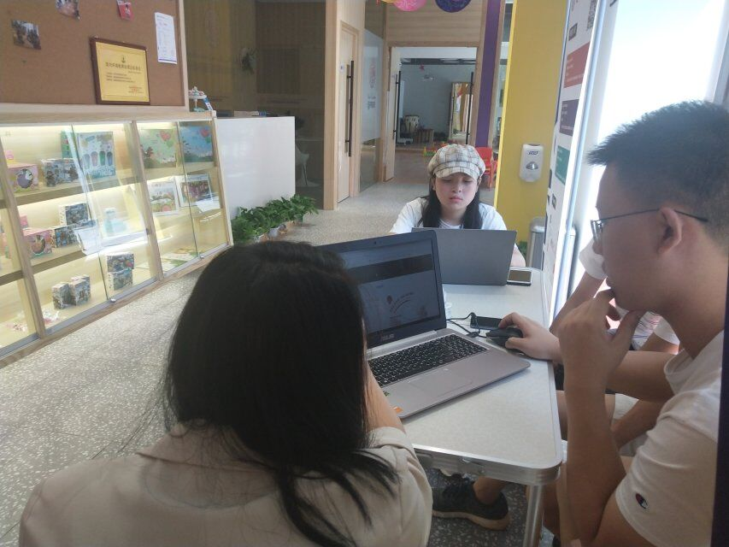
工作详情
团队双方汇合.
讨论文档详细内容.
打印并签订需求文档.

Slide 8
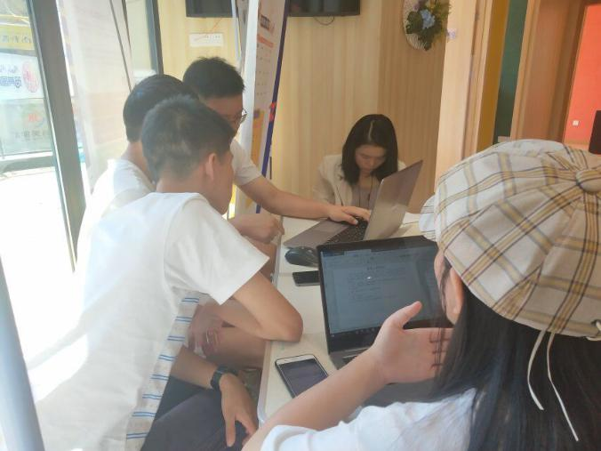
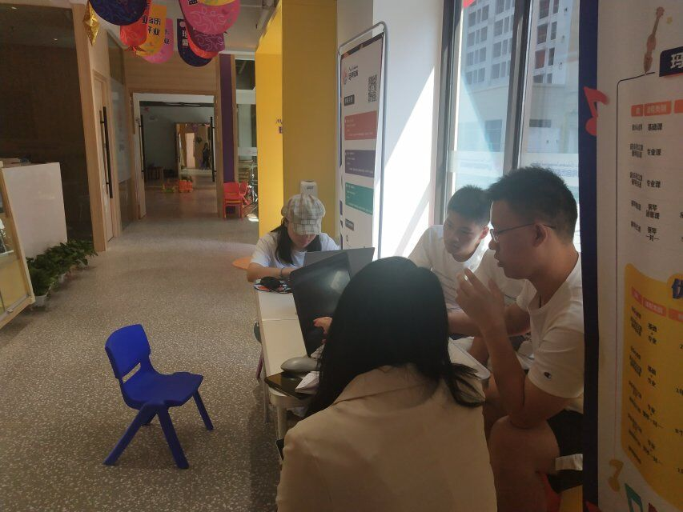
工作详情
讨论过程中
讨论过程中

Slide 9
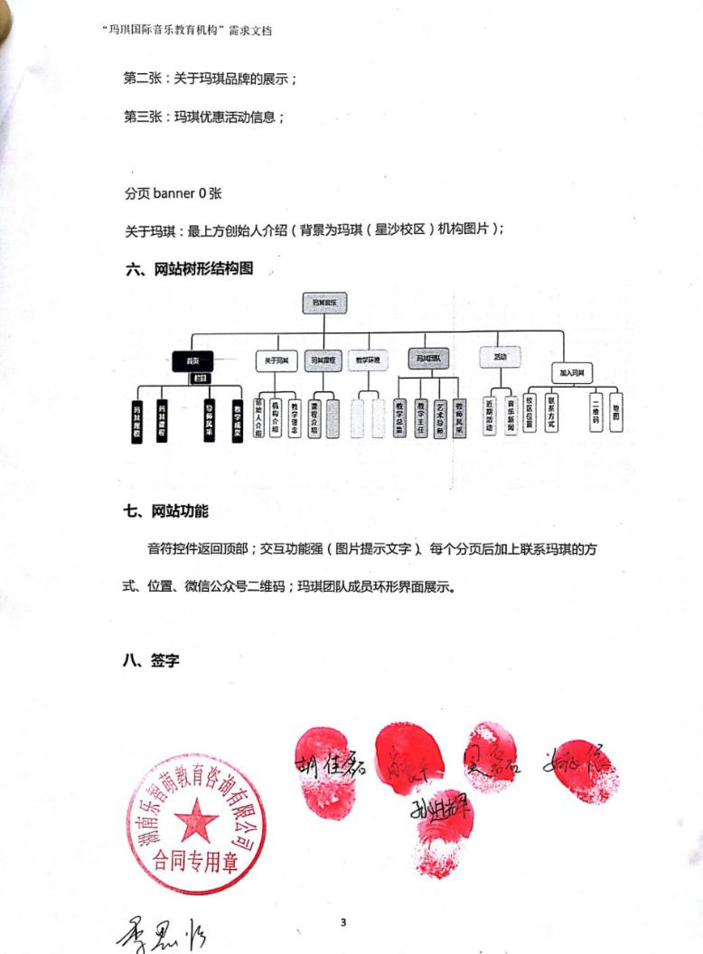
文档签订
.

Slide 10
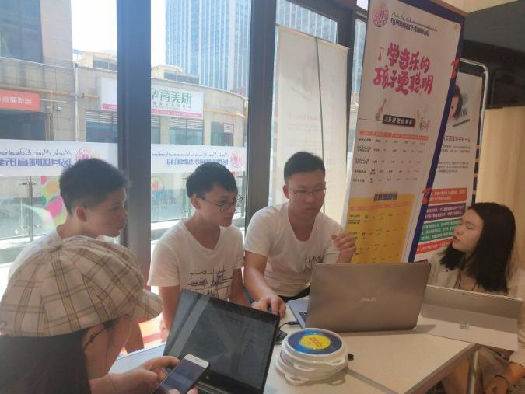
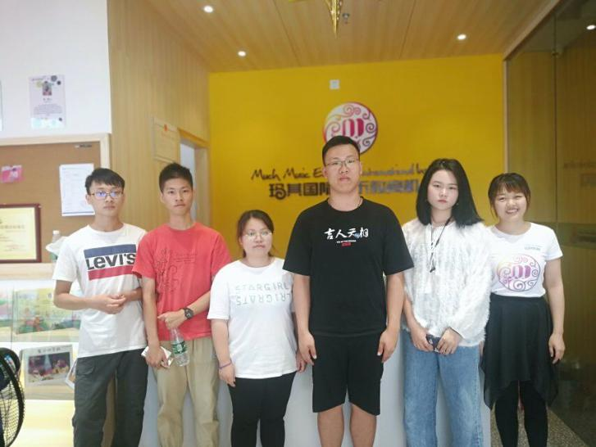
工作详情
讨论过程中
合照

Slide 11
第三点
工作总结

Slide 12
工作总结
团结就是力量
思考、沟通、学习
坚持、努力

Slide 13
演讲结束 谢谢观看

